Slide 1



THÀNH VIÊN NHÓM
- Nguyễn Phạm Thành Hưng : 6151071056
- Trương Tấn Hoàn : 6151071048
- Nguyễn Thị Vân Khánh : 6151071008
- Hà Diễm Quỳnh : 6151071021
- Nguyễn Ngân Trúc : 6151071027
Notes:
- Nguyễn Phạm Thành Hưng MSSV: 6151071056
- Trương Tấn Hoàn MSSV: 6151071048
- Nguyễn Thị Vân Khánh MSSV: 6151071008
- Hà Diễm Quỳnh MSSV: 6151071021
- Nguyễn Ngân Trúc MSSV: 6151071027

Slide 2



Lý do chọn đề tài
Theo nghiên cứu và tìm hiểu thì chương trình quản lý này sẽ giúp cho cán bộ, nhân viên dễ dàng quản lý độc giả thông qua chương trình với các chức năng như thêm, sửa, xoá, tìm kiếm…
Theo nghiên cứu và tìm hiểu thì chương trình quản lý này sẽ giúp cho cán bộ, nhân viên dễ dàng quản lý độc giả thông qua chương trình với các chức năng như thêm, sửa, xoá, tìm kiếm…

Slide 3



Công cụ hỗ trợ
Xampp Eclipse SQL

Slide 4




3.Mục tiêu nghiên cứu.
4.Đối tượng và phạm vi nghiên cứu.
Phát triển thành công chương trình quản lý truyện .
Hiểu được cách thức hoạt động của cơ sở dữ liệu.
Khiến chương trình trở nên có ích hơn cho người đọc
Đối tượng: Chỉ có nhân viên mới truy cập vào được.
Phạm vi chương trình: Mong muốn ứng dụng có thể có mặt hầu hết trong tất cả các trụ sở báo chí, tòa soạn trên mọi miền Đất Nước

Slide 5

GIỚI THIỆU VỀ HOST
Localhost cơ bản nó như một webserver bao gồm: Apache, MySQL, PHP và PHPmyadmin. Chúng được cài đặt và sử dụng trên chính chiếc máy tính của bạn, dùng chính ổ cứng máy tính để làm không gian lưu trữ và cài đặt trang web.

Slide 6
Mục đích sử dụng SQL
Giúp cho việc thao tác cũng như xử lý dữ liệu nhanh hơn. Không mất quá nhiều công sức là không lo mất kết nối như online hosting. Vì nó được đặt trên chính chiếc máy tính của bạn nên chỉ bạn mới có thể xem được trang web mà bạn cài đặt trên localhost mà người khác không thể xem được.

Slide 7
ƯU ĐIỂM VÀ NHƯỢC ĐIỂM
ƯU ĐIỂM
KHUYẾT ĐIỂM
Không cần code: Rất dễ dàng để quản lý các hệ thống cơ sở dữ liệu bằng việc sử dụng MySQL chuẩn mà không cần phải viết bất cứ dòng code nào. Tiêu chuẩn được quy định rõ ràng: MySQL sử dụng hai tiêu chuẩn ISO và ANSI, trong khi với các non-SQL database không có tiêu chuẩn nào được tuân thủ
Tính di động: MySQL có thể được sử dụng trong chương trình trong PCs, servers, laptops, và thậm chí cả mobile phone.
Ngôn ngữ tương tác: Language này có thể được sử dụng để giao tiếp với cơ sở dữ liệu và nhận câu trả lời cho các câu hỏi phức tạp trong vài giây.
Giao diện khó dùng: MySQL có giao diện phức tạp khiến một số người dùng khó truy cập.
Không được toàn quyền kiểm soát: Các lập trình viên sử dụng MySQL không có toàn quyền kiểm soát cơ sở dữ liệu do các quy tắc nghiệp vụ ẩn.
Thực thi: Hầu hết các chương trình cơ sở dữ liệu MySQL đều có phần mở rộng độc quyền riêng của nhà cung cấp bên cạnh các tiêu chuẩn MySQL.
Giá cả: Chi phí vận hành của một số phiên bản MySQL trên Host khiến một số lập trình viên gặp khó khăn khi tiếp cận.

Slide 8
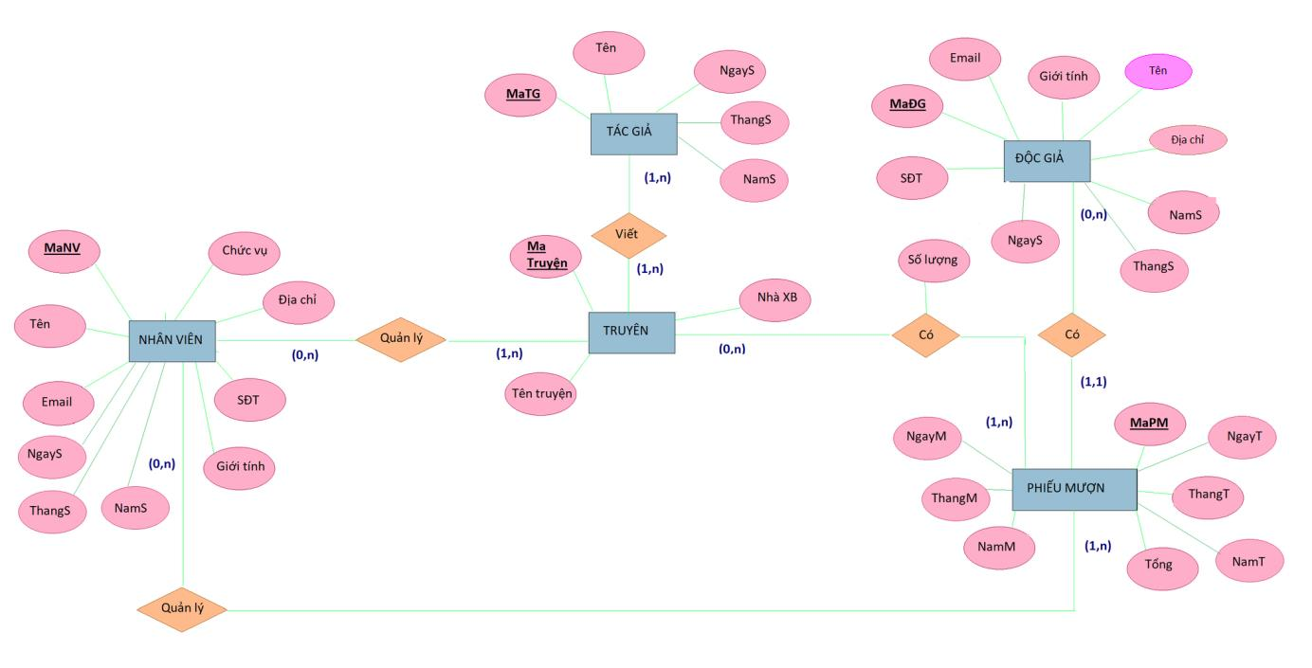

Slide 9
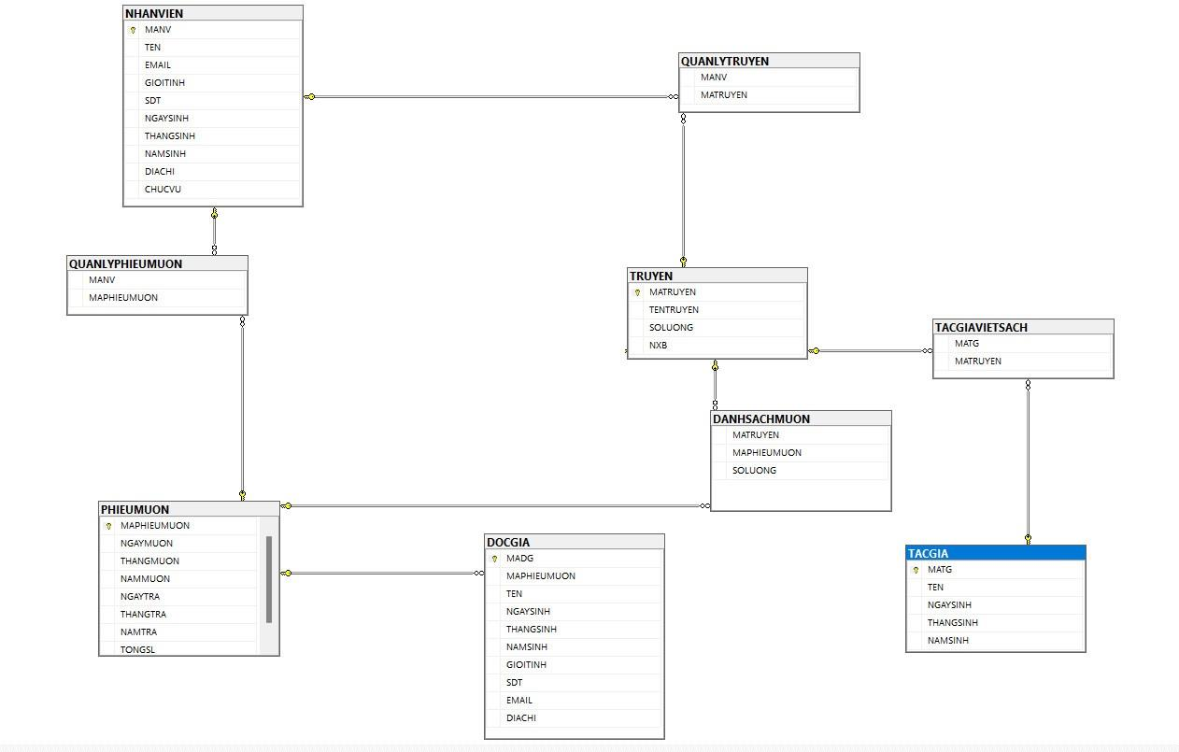

Slide 10
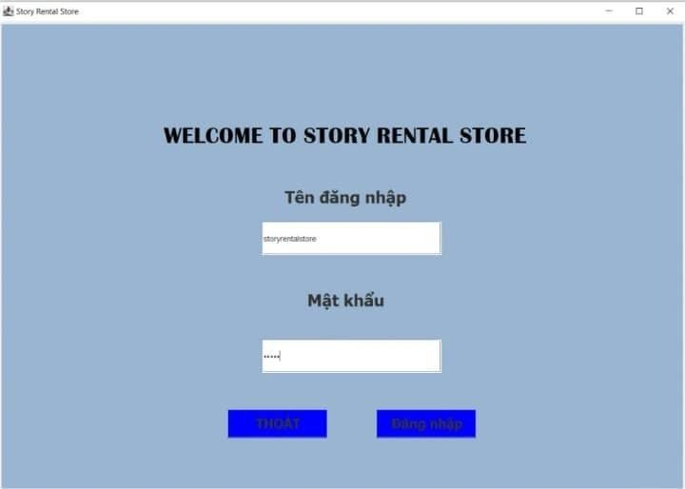
HÌNH 1: MÀN HÌNH ĐĂNG NHẬP

Slide 11

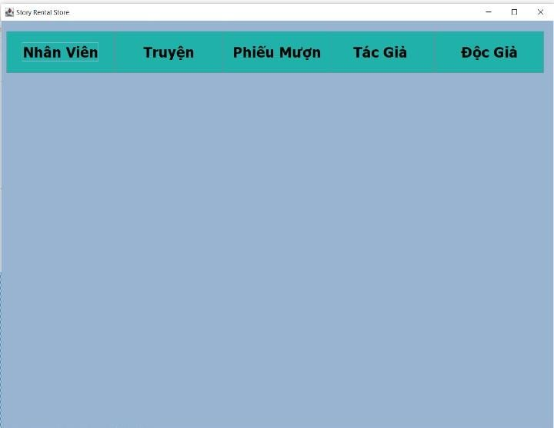
HÌNH 2: MÀN HÌNH QUẢN LÝ

Slide 12



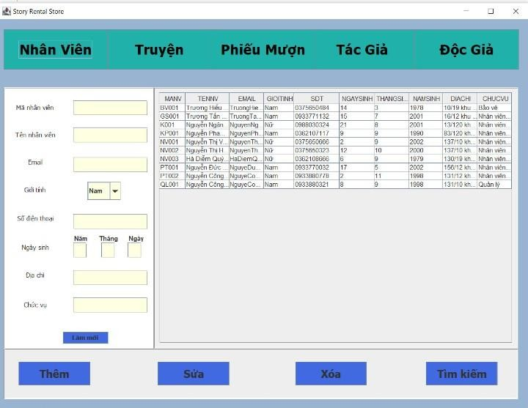

HÌNH 3: QUẢN LÝ NHÂN VIÊN

Slide 13
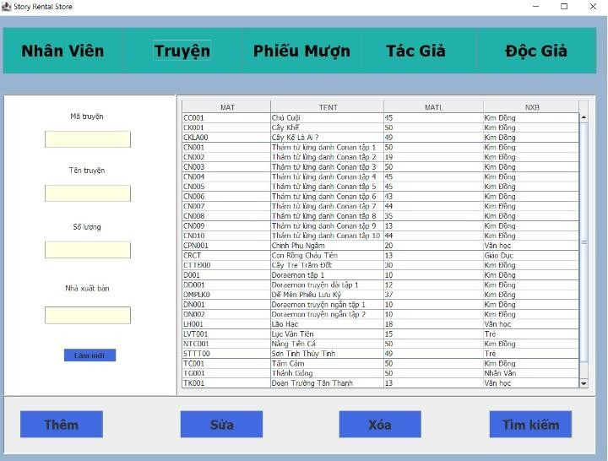

HÌNH 4: QUẢN LÝ TRUYỆN

Slide 14
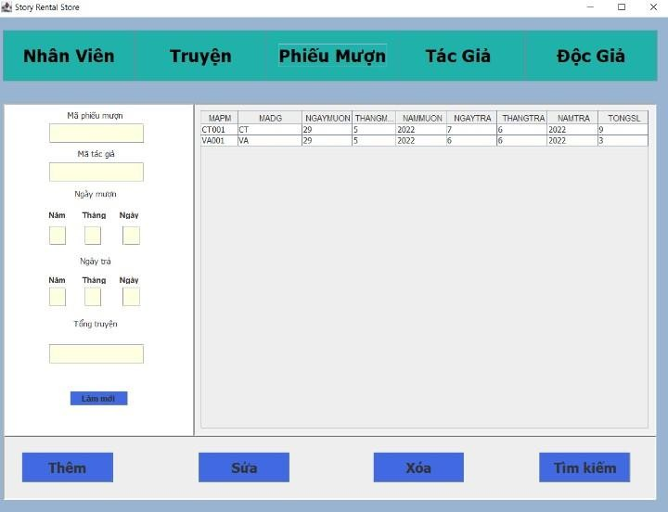
HÌNH 5: QUẢN LÝ PHIẾU MƯỢN

Slide 15

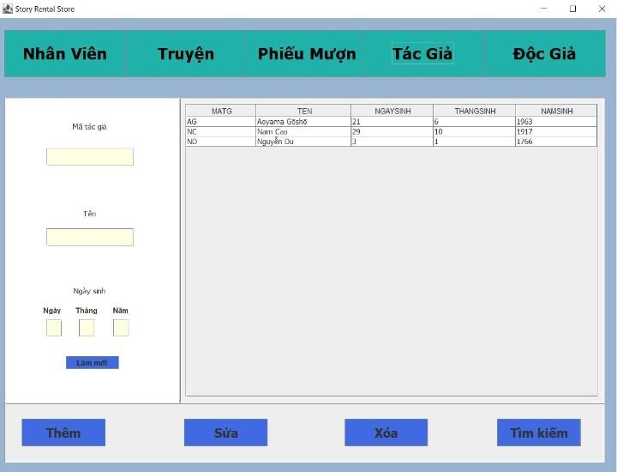

HÌNH 6: QUẢN LÝ TÁC GIẢ

Slide 16

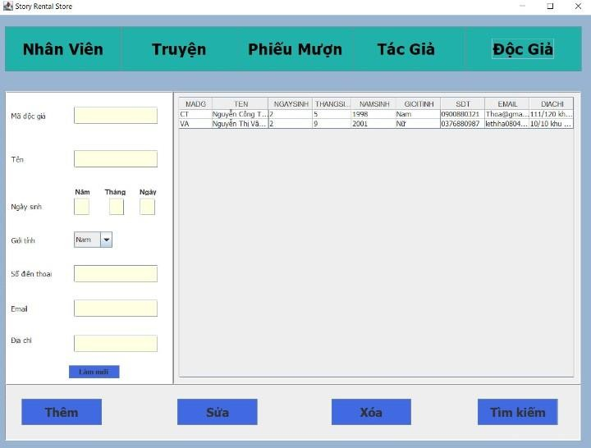
HÌNH 7: QUẢN LÝ ĐỘC GIẢ

Slide 17




Tài liệu tham khảo
https://www.youtube.com/
Giáo trình môn cơ sở dữ liệu trường Đại học Giao Thông Vận Tải phân hiệu tại TPHCM.

Slide 18













THANK YOU!

